Slide 1
Η αγαπημένη μου εποχή
Μελίνα
Χρυσοβαλάντου
Δ2
2017-18

Slide 2
Μελίνα
Η αγαπημένη μου εποχή είναι το καλοκαίρι και μου αρέσει γιατί κάνουμε πολλά μπάνια και τρώμε παγωτό.Σε αυτή την εποχή ο ήλιος λάμπει και ο καιρός είναι ζεστός.

Slide 3
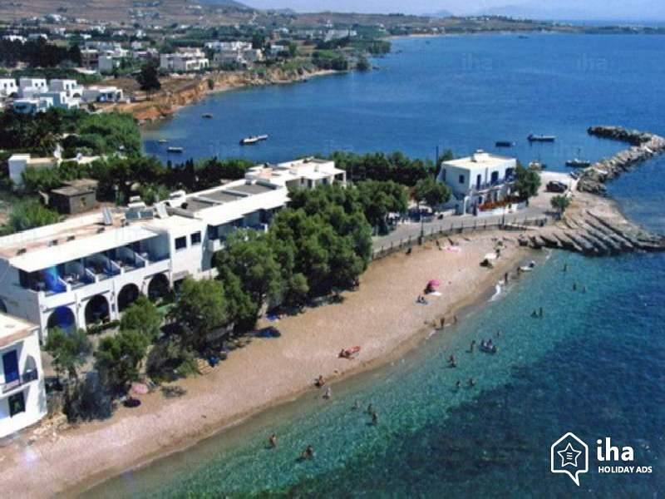
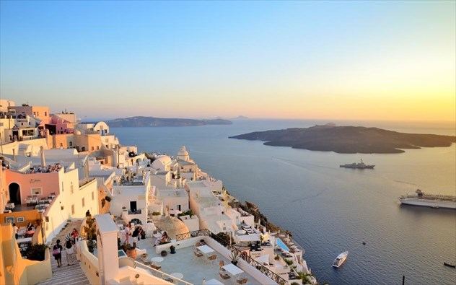
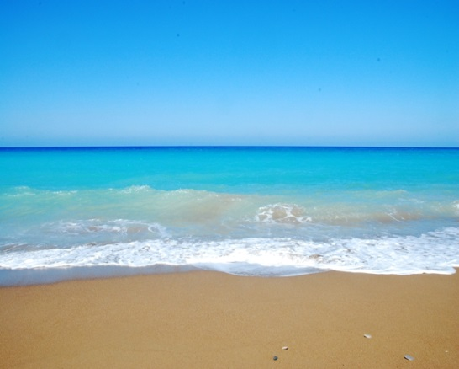
Μελίνα

Slide 4
Χρυσοβαλάντου
Η αγαπημένη μου εποχή είναι ο Χειμώνας και μου αρέσει γιατί ρίχνει πολύ χιόνι και παίζουμε όλη την μέρα έξω. Σε αυτή την εποχή κάνει πολύ κρύο,ο καιρός συννεφιάζει και ρίχνει πολύ βροχή.

Slide 5
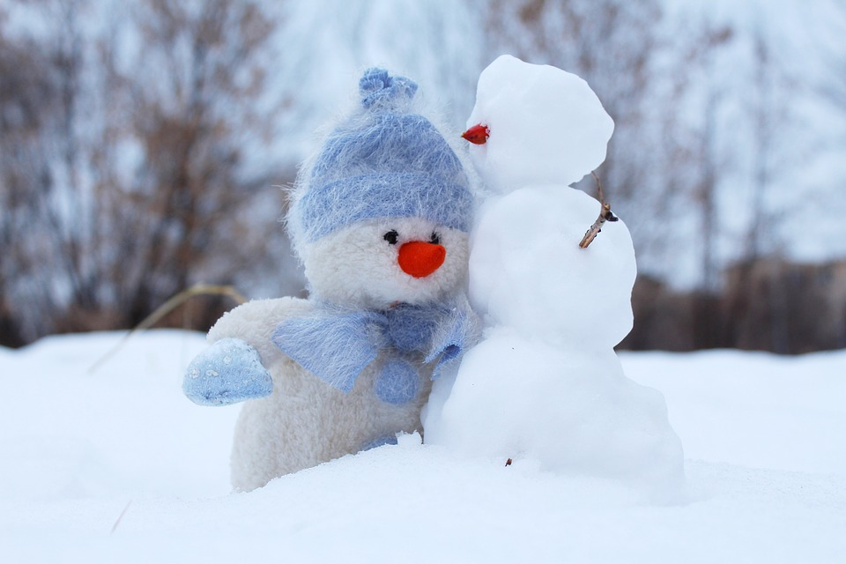
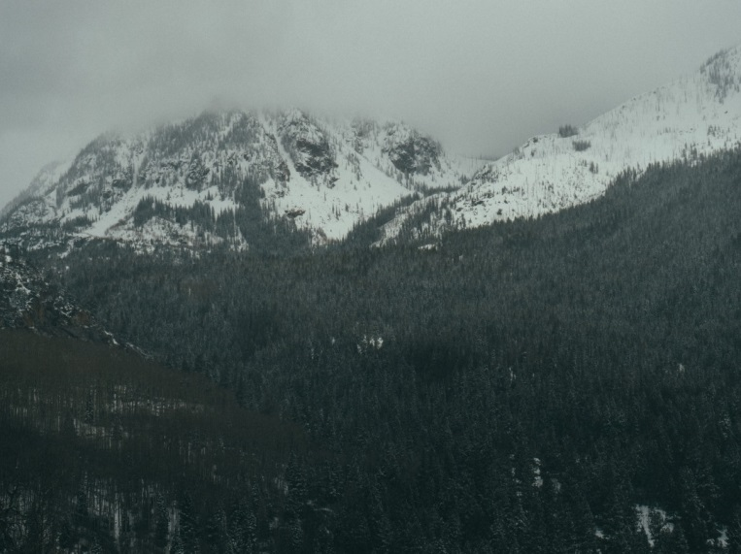
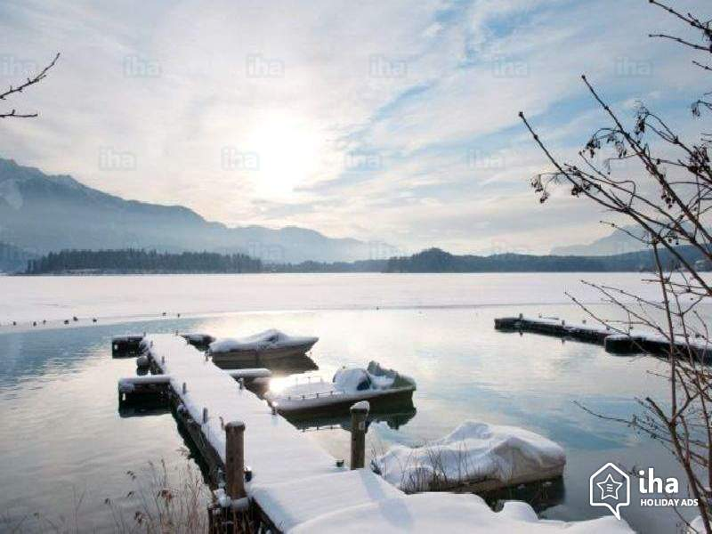
Χρυσοβαλάντου

